Slide 1

1

Slide 2

2

Slide 3

3

Slide 4

4

Slide 5

5

Slide 6
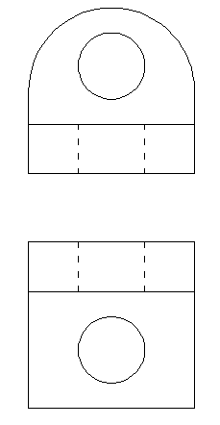
6

Slide 7
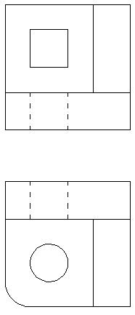
7

Slide 8

8

Slide 9

9

Slide 10
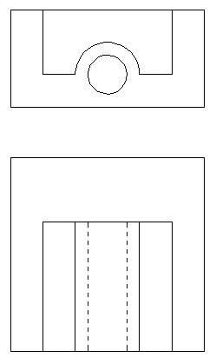
10

Slide 11
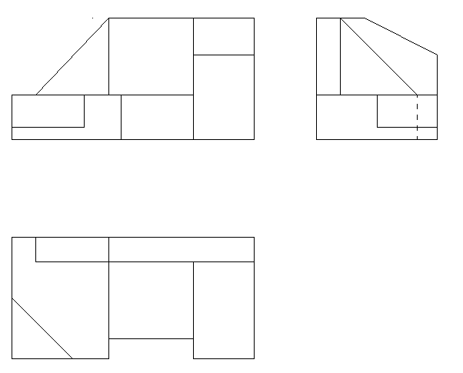
11

Slide 12

12

Slide 13
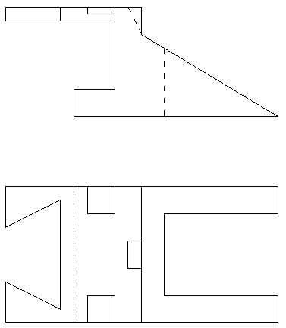
13

Slide 14
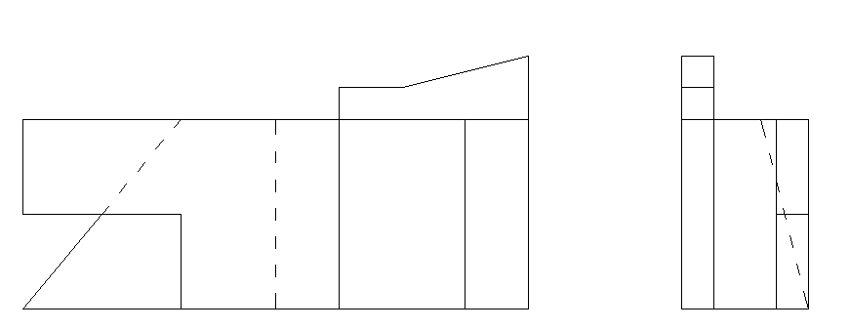
14

Slide 15
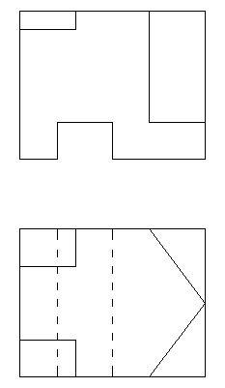
15

Slide 16
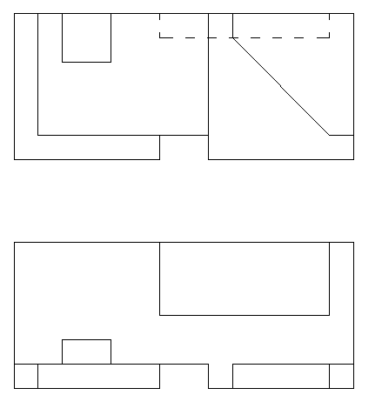
16

Slide 17

17

Slide 18

18

Slide 19
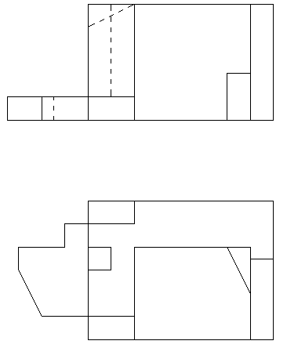
19

Slide 20
Soluciones

Slide 21
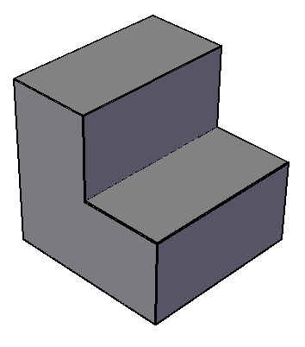
1

Slide 22
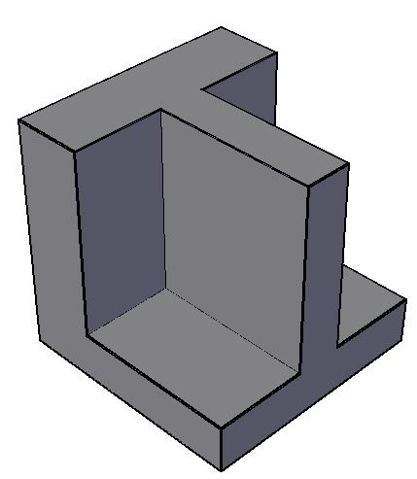
2

Slide 23
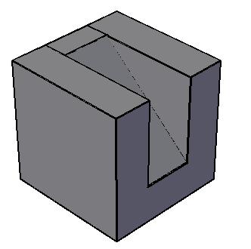
3

Slide 24
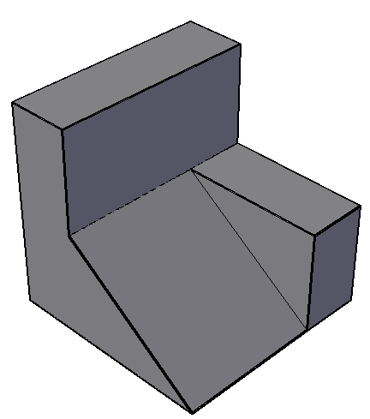
4

Slide 25

5

Slide 26

6

Slide 27
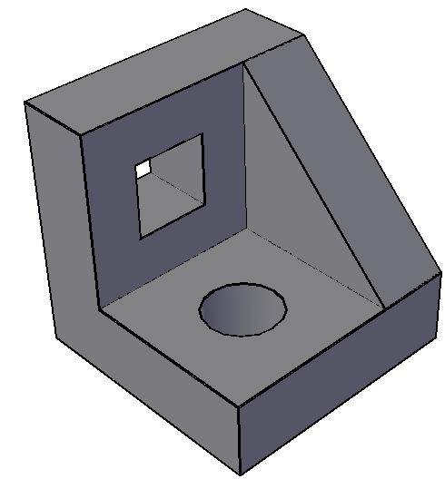
7

Slide 28

8

Slide 29
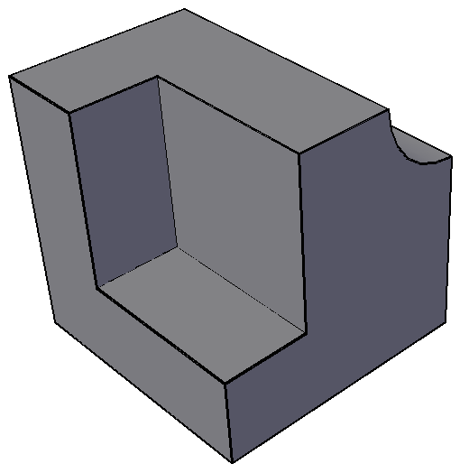
9

Slide 30
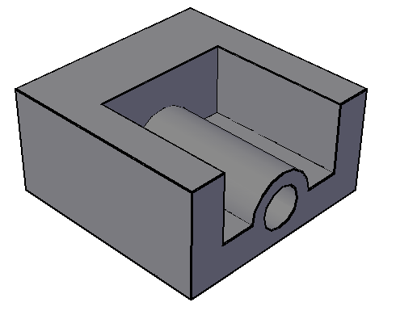
10

Slide 31
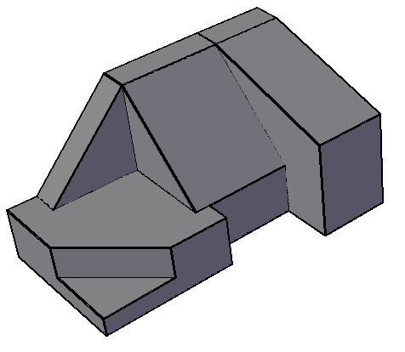
11

Slide 32
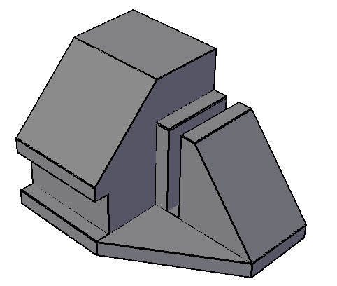
12

Slide 33
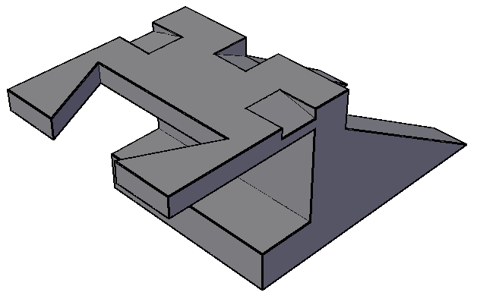
13

Slide 34
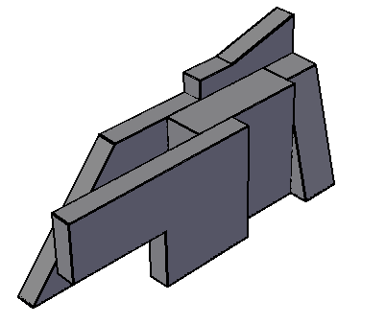
14

Slide 35
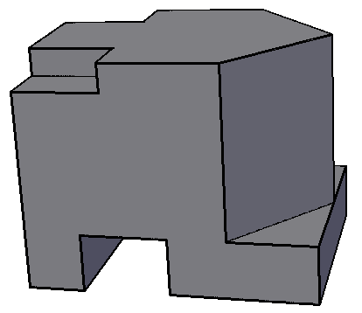
15

Slide 36
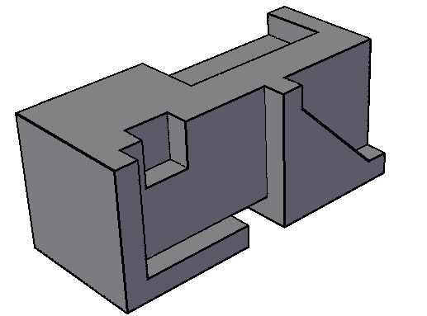
16

Slide 37
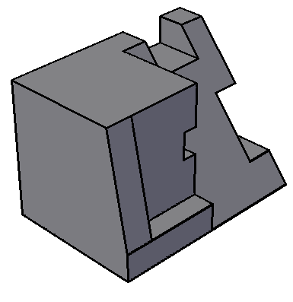
17

Slide 38
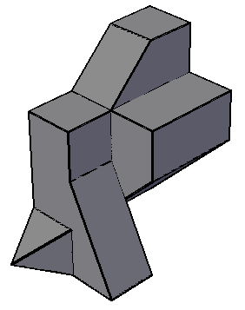
18

Slide 39
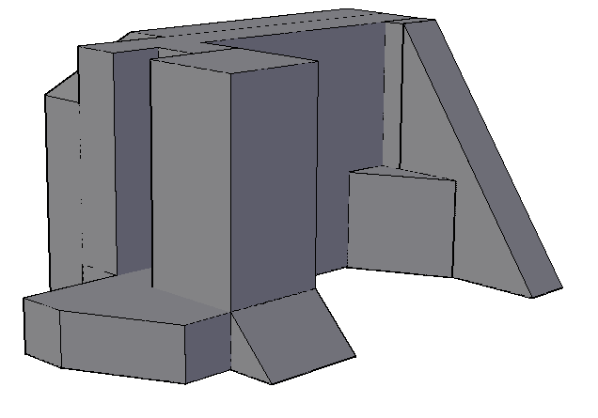
19

Slide 40
Aviso Legal
Los derechos de propiedad intelectual sobre el presente documento son titularidad de D. Pablo Monteserín Fernández Administrador, propietario y responsable de pablomonteserin.com. El ejercicio exclusivo de los derechos de reproducción, distribución, comunicación pública y transformación pertenecen a la citada persona.
Queda totalmente prohibida la reproducción total o parcial de las presentes diapositivas fuera del ámbito privado (impresora doméstica, uso individual, sin ánimo de lucro).
La ley que ampara los derechos de autor establece que: “La introducción de una obra en una base de datos o en una página web accesible a través de Internet constituye un acto de comunicación pública y precisa la autorización expresa del autor”.
El contenido de esta obra está protegido por la Ley, que establece penas de prisión y/o multa, además de las correspondientes indemnizaciones por daños y perjuicios, para quienes reprodujesen, plagiaren, distribuyeren o comunicaren públicamente, en todo o en parte, o su transformación, interpretación o ejecución fijada en cualquier tipo de soporte o comunicada a través de cualquier medio.
El usuario que acceda a este documento no puede copiar, modificar, distribuir, transmitir, reproducir, publicar, ceder, vender los elementos anteriormente mencionados o un extracto de los mismos o crear nuevos productos o servicios derivados de la información que contiene.
Cualquier reproducción, transmisión, adaptación, traducción, modificación, comunicación al público, o cualquier otra explotación de todo o parte del contenido de este documento, efectuada de cualquier forma o por cualquier medio, electrónico, mecánico u otro, están estrictamente prohibidos salvo autorización previa por escrito de Pablo Monteserín.
El autor de la presente obra podría autorizar a que se reproduzcan sus contenidos en otro sitio web u otro soporte (libro, revista, e-book, etc.) siempre y cuando se produzcan dos condiciones:
1. Se solicite previamente por escrito mediante email o mediante correo ordinario.
2. En caso de aceptación, no se modifiquen los textos y se cite la fuente con absoluta claridad.
Una parte de las imágenes utilizadas en este documento no son propiedad de Pablo Monteserín, por lo que, si alguna de estas imágenes estuviera sujeta a derechos de autor, o a algún otro tipo de derecho que impida su publicación en este documento, una vez que el autor, Pablo Monteserín, tenga conocimiento del hecho, procederá a la retirada inmediata de la imagen protegida por los derechos pertinentes.

